Slide 1
4장 . jQuery Traversing( 탐색)

Slide 2
: eq(index)
parameters
index:(Number):element 위치 값(0 부터 시작)
returns
jQuery
설명
여러 개의 일치하는 element 들 중 입력 값으로 받은 값의 위치에 해당하는 element를 리턴한다.
입력 값의 시작은 '0'부터 시작하며, 입력 값에 해당하는 위치에 element가 존재하지 않을 경우 null을 리턴한다.

Slide 3
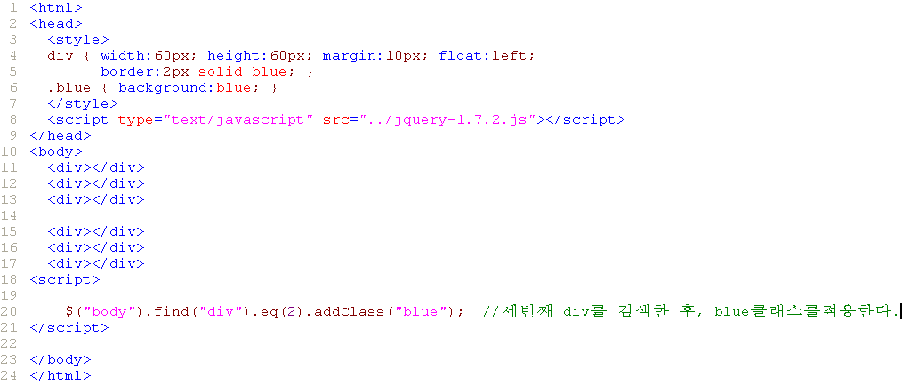
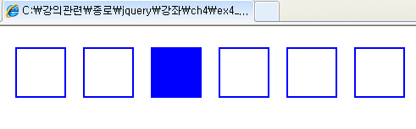

Slide 4
: has(selector)
parameters
selector:찾고자 하는 selector
returns
Array(element)
설명
엘리먼트 하위 노드에 찾고자하는 selector를 리턴한다.

Slide 5
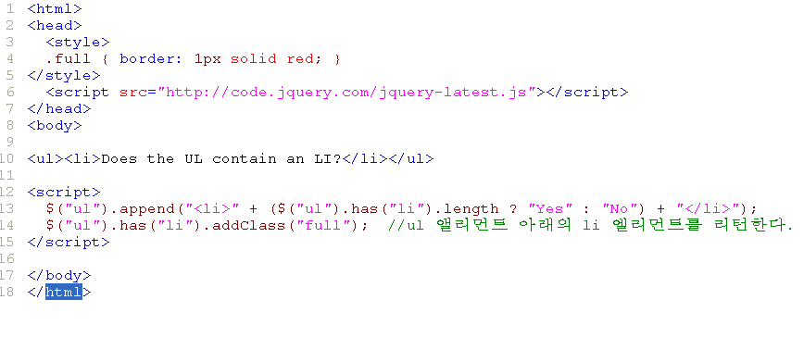
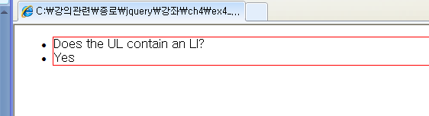

Slide 6
: filter(expr)
parameters
expr(String):검색하기 위한 표현식
returns
Array<element>
설명
대상이 되는 element들 중 입력 값에 일치하는 element를 리턴한다.

Slide 7
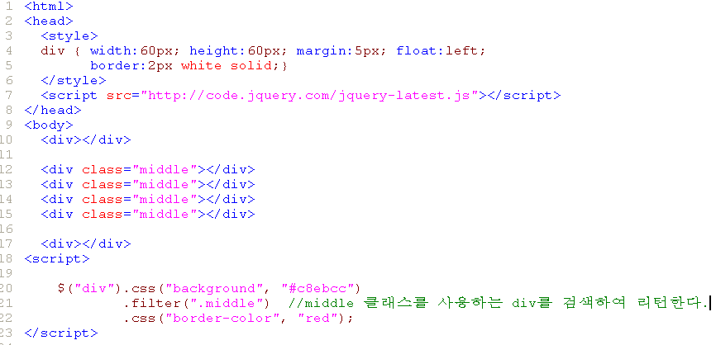
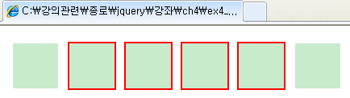

Slide 8
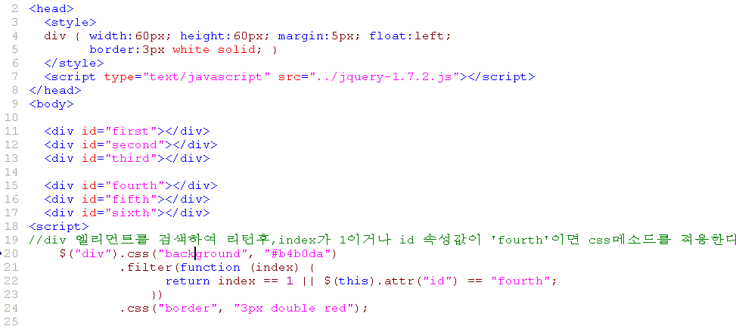
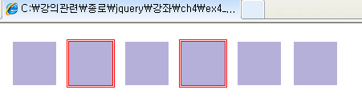

Slide 9
: is(expr)
parameters
expr(String):검색하기 위한 표현식
returns
Boolean
설명
대상이 되는 element들 중 입력 값인 expr에 만족하는 element가 하나라도 존재할 경우 true를 리턴하고, 그렇지 않을 경우 false를 리턴한다.

Slide 10
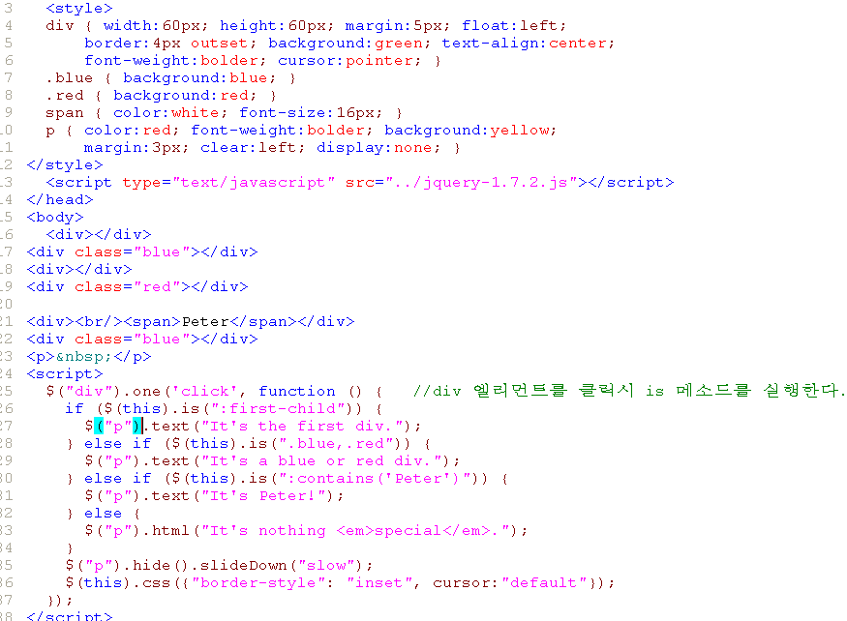
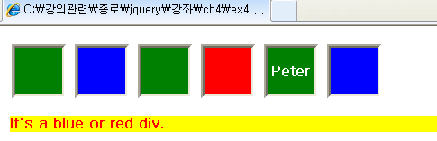

Slide 11
:map(fn)
parameters
fn:(Function)대상이 되는 element의 내용을 변경할 callback function
returns
jQuery
설명
대상이 되는 element 집합을 변경한다.

Slide 12
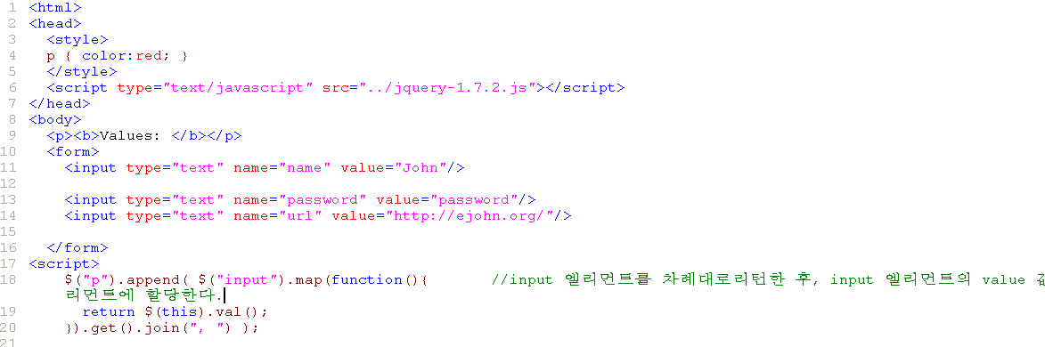
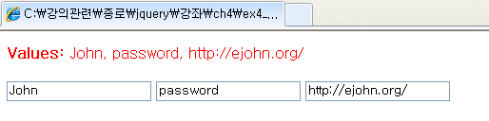

Slide 13
:not(expr)
parameters
expr:(String|Element|Array<Element>): 대상 element 집합에서 제외할 element를 선택하는 표현식
returns
jQuery
설명
대상이 되는 element 집합에서 not(expr)에 일치하는 element를 제외시킨다.

Slide 14
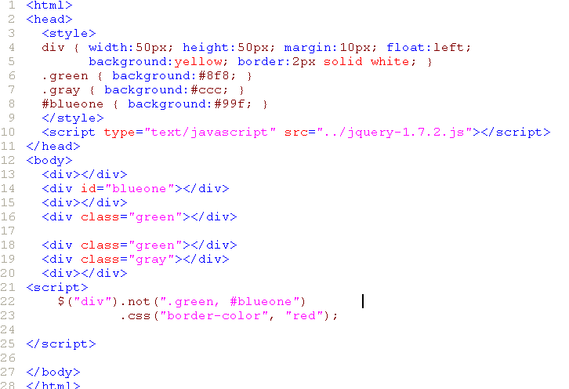
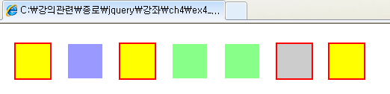

Slide 15
:slice(start,[,end])
parameters
start:(Integer):시작할 element의 위치 값(0부터 시작)
end :(Integer) : (optional) 선택할 element의 마지막 위치 값
returns
jQuery
설명
대상이 되는 element 중 시작 번째부터 끝 번째까지의 element를 리턴한다.
n.slice(1,3) ->1<=n<3

Slide 16
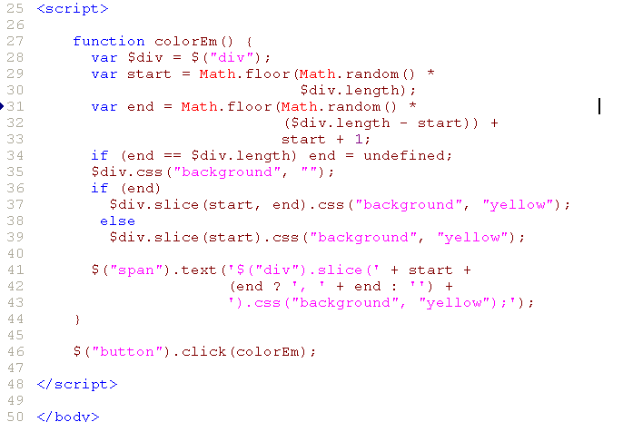
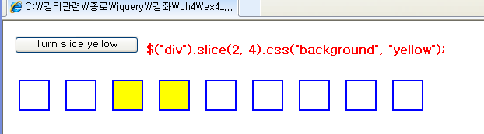

Slide 17
:add(expr)
parameters
expr : (String) : 추가할 element
returns
jQuery
설명
jQuery를 통행 선택된 element set에 add(expr)에 일치하는 element를 추가한다.

Slide 18
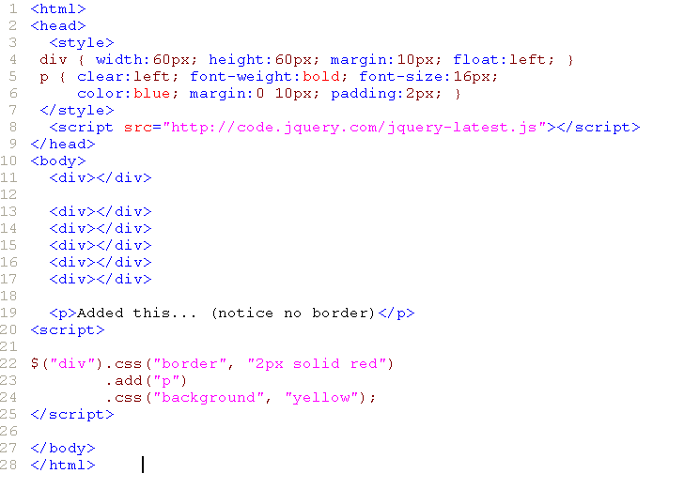
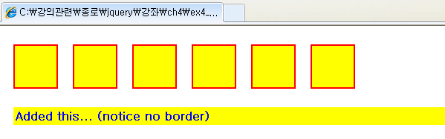

Slide 19
:children([expr])
parameters
expr : (String) : (optional) 자식 element 를 filter 하기 위한 표현식
returns
jQuery
설명
대상이 되는 모든 element 에서 입력 값으로 받은 expr에 적합한 바로 하위의(인접 한)child-elemet를 리턴한다.

Slide 20
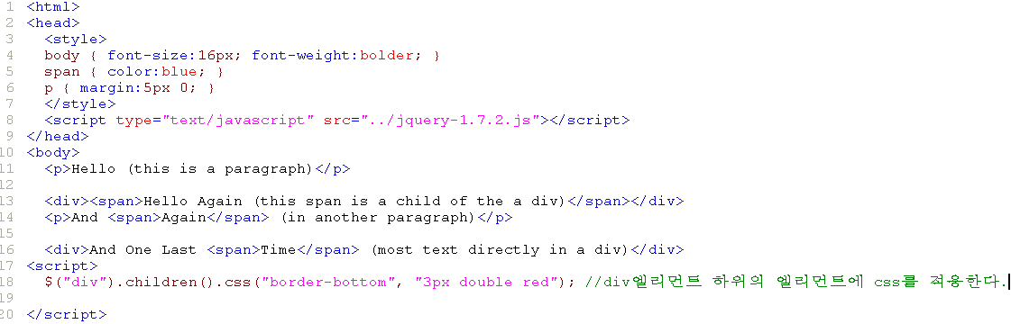
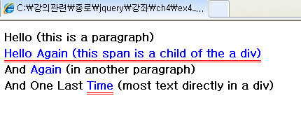

Slide 21
:parent([expr])
parameters
expr : (String) : (optional) 자식 element 를 filter 하기 위한 표현식
returns
jQuery
설명
입력 값(expr)에 해당하는 부모 노드를 찾는다.

Slide 22
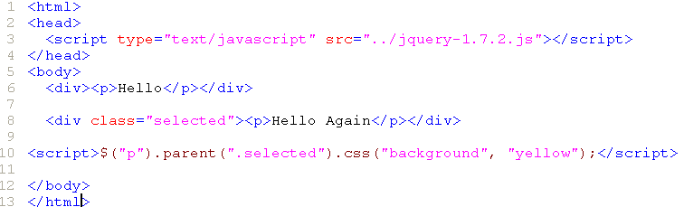
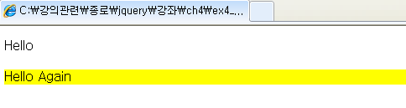

Slide 23
:last()
parameters
없음
returns
jQuery
설명
대상이 되는 element를 기준으로 가장 마지막 element를 리턴한다.

Slide 24
